Slide 1
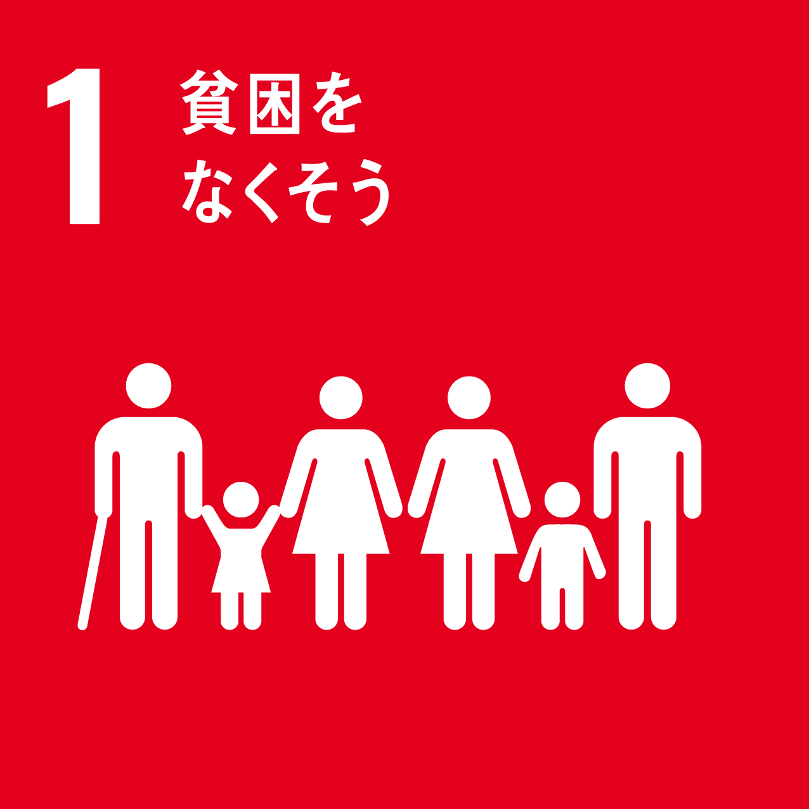





あらゆる場所のあらゆる形
態の貧困を終わらせる。
すべての人に包摂的かつ公
正な質の高い教育を確保
し、生涯学習の機会を促進する。
飢餓を終わらせ、食料安全
保障及び栄養改善を実現
し、持続可能な農業を促進
する。
シェンダー平等を達成し、
すへての女性及び女児の能
力強化を行う。
あらゆる年齢のすべての
人々の健康的な生活を確保
し、福祉を促進する。
すべての人々の水と衛生の
利用可能性と持続可能な管理を確保する。

Slide 2






すべての人々の、安価かつ
信頼できる持続可能な近代
的エネルギーへのアクセス
を確保する。
各国内及び各国間の不平等
を是正する。
包摂的かつ持続可能な経済
成長及びすべての人々の完全
かつ生産的な雇用と働きがい
のある人間らしい雇用(ディー
セント・ワーク)を促進する。
包摂的で安全かつ強靭（レ
ジリエント）で持続可能な
都市及び人間居住を実現
する。
強靭（レジリエント）なイン
フラ構築、包摂的かつ持続
可能な産業化の促進及びイ
ノベーシヨンの推進を図る。
持続可能な生産消費形態を
確保する。

Slide 3





気候変動及びその影響を軽
滅するための緊急対策を講じる。
持続可能な聞発のための平和
で包摂的な社会を促進し、す
ベての人々に司法へのアクセスを提供し、あらゆるレベルにおいて効果的で説明責任のある包摂的な制度を構築する。
持続可能な開発のために海
洋・海洋資源を保全し、持
続可能な形で利用する。
持続可能な開発のための実
施手段を強化し、グローパ
ル・パートナーシップを活
性化する。
陸域生態系の保護、回復、
持続可能な利用の推進、持
続可能な森林の経営、砂漠
化への対処、ならびに土地
の劣化の阻止・回復及び生
物多様性の損失を阻止する。

